Slide 1
ESP32

Slide 2
ESP32 TTGO : BROCHES

Slide 3
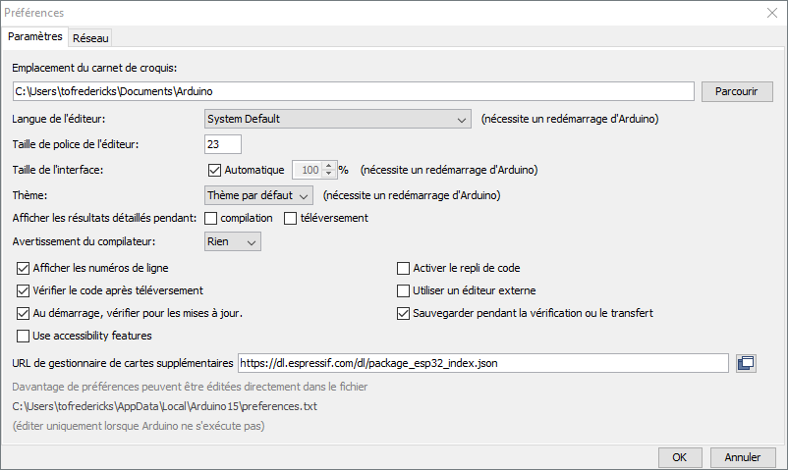
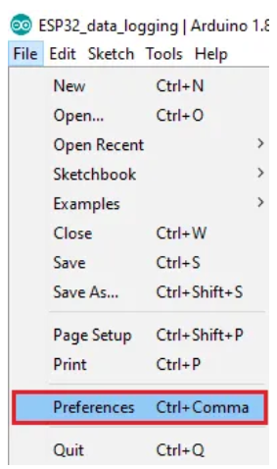
ESP32 : AJOUTEZ LE DÉPÔT D’ESPRESSIF
Ajoutez https://dl.espressif.com/dl/package_esp32_index.json dans la section Additional Board Manager URLs des préférences d’Arduino.
2
1
3

Slide 4
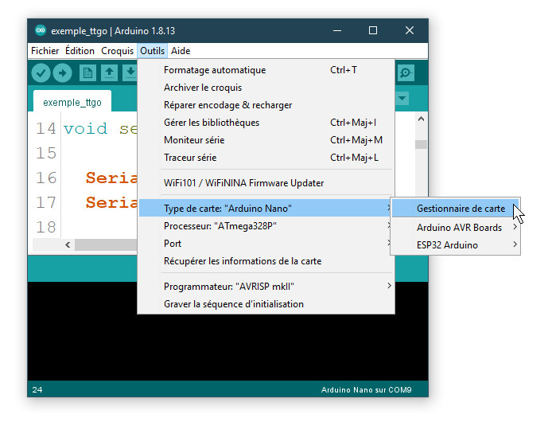
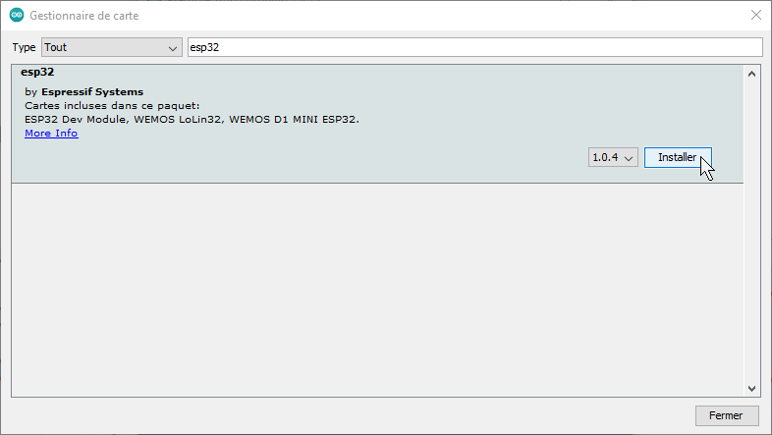
ESP32 : INSTALLEZ LE SUPPORT DE LA CARTE
Ouvrez le gestionnaire de carte. Effectuez une recherche pour «esp32» et installez le support.
2
3
1

Slide 5
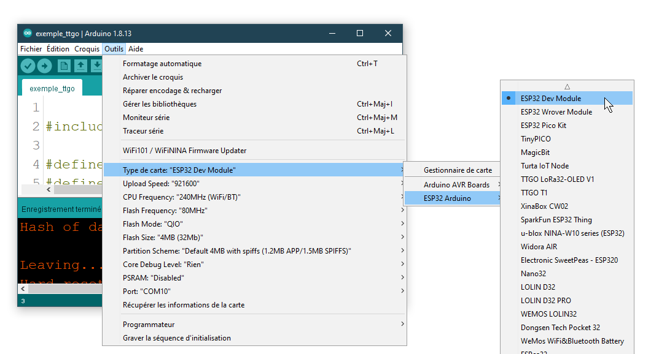
ESP32 : CHOISSISSEZ LE TYPE DE LA CARTE
Choisir comme type de carte : ESP32 Dev Module
1
4
2
3

Slide 6
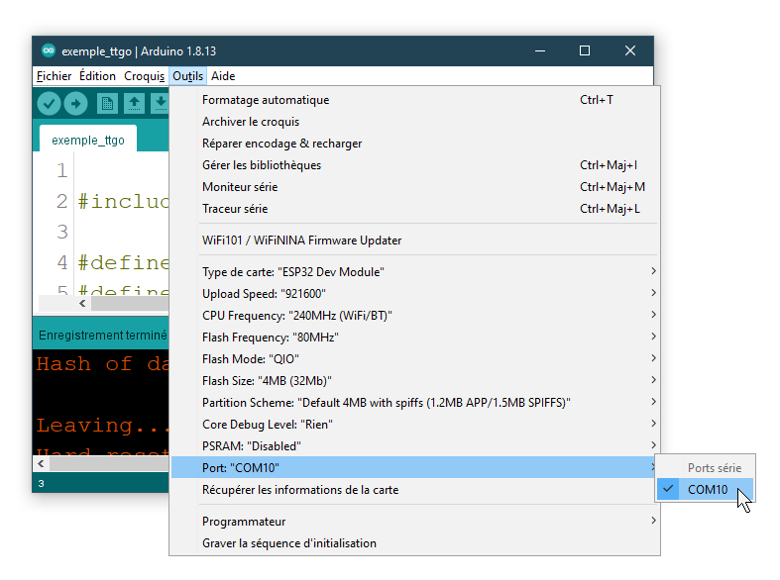
ESP32 : BRANCHEZ LA CARTE À L’ORDINATEUR ET CHOISIR SON PORT

Slide 7
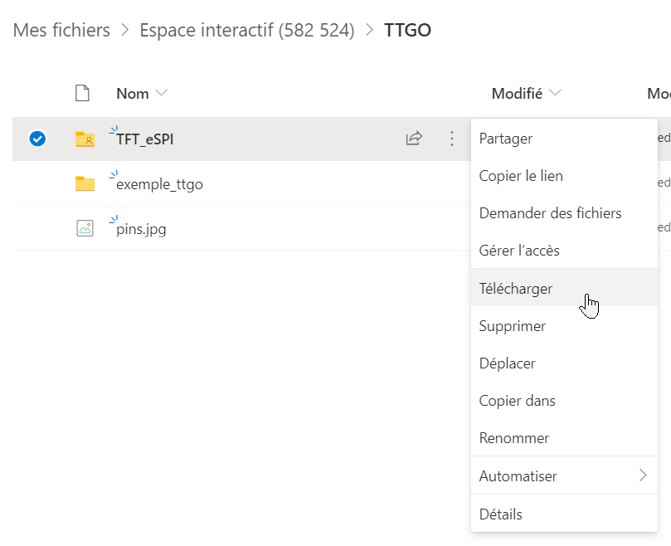
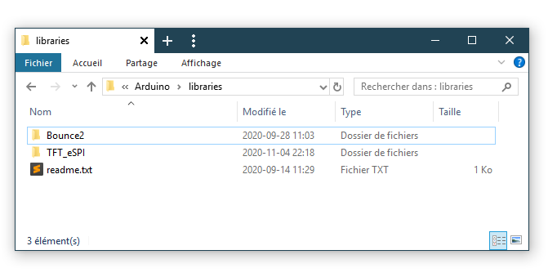
ESP32 : INSTALLEZ LA BIBLIOTHÈQUE DE L’ÉCRAN
Téléchargez la bibliothèque de l’écran TFT_eSPI et installez la dans le dossier Vos documents > Arduino > libraries
Téléchargez la bibliothèque de l’écran TFT_eSPI

Slide 8
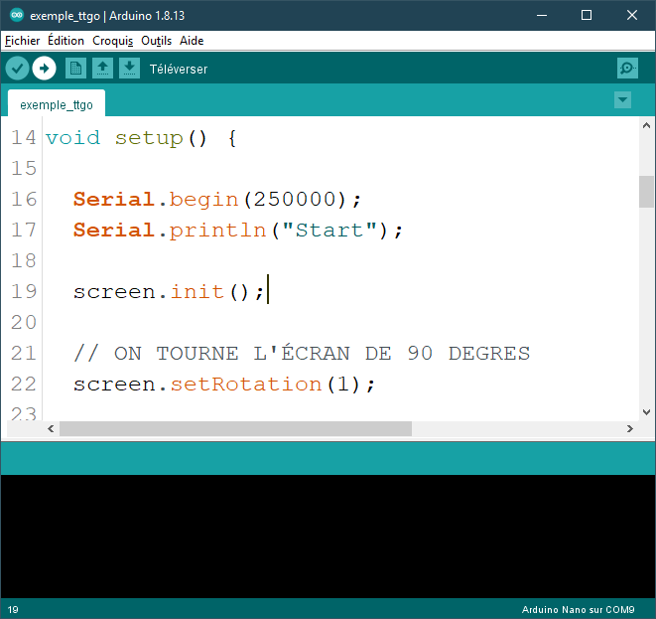
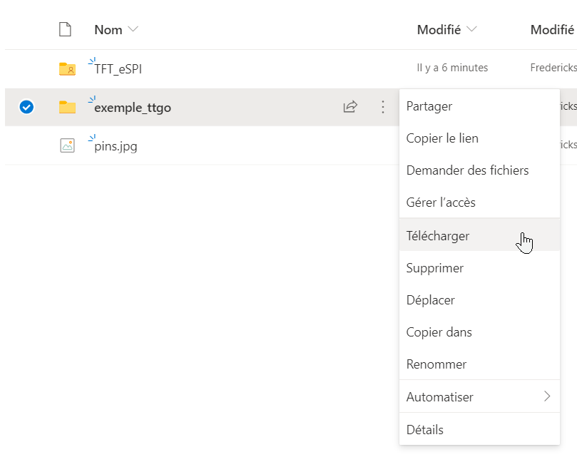
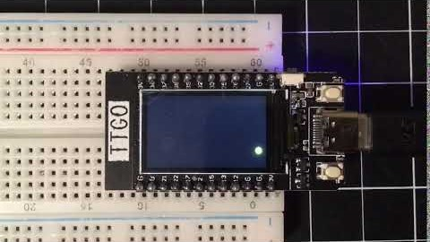
ESP32 : TÉLÉCHARGEZ, OUVREZ ET TÉLÉVERSEZ L’EXEMPLE
Téléchargez l’exemple, ouvrez le et téléversez le sur la carte.
Téléchargez l’exemple

Slide 9
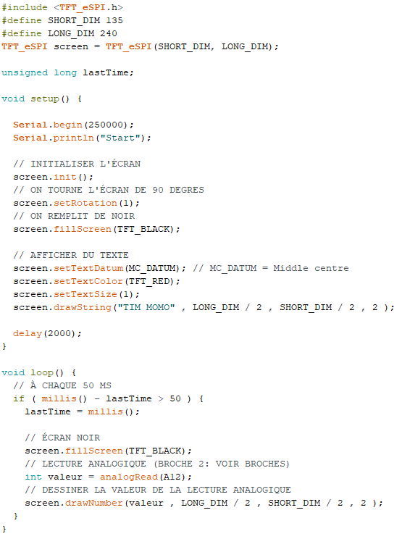
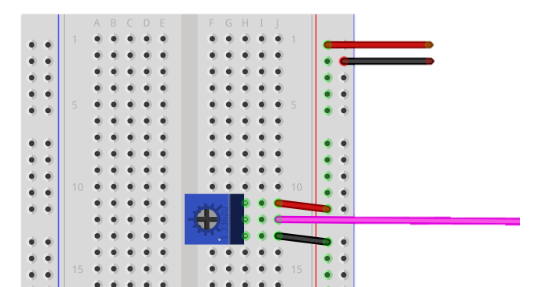
ESP32 TTGO : EXEMPLE LECTURE ANALOGIQUE
3.3V
GND
Broche analogique

Slide 10
MAQUETTE MAX : RÉALITÉ ÉTENDUE TRAVAIL SOMMATIF 40%
Concevoir et produire la maquette d’un projet d’électronique physique qui démontre l’utilisation de capteurs et d’actionneurs liés à un programme multimédia dans Max. Votre projet doit démontrer que vous avez assimilé les concepts présentés depuis le début de la session et que vous pouvez intégrer ces concepts avec les logiciels que vous connaissez. Utilisez l’Arduino Nano pour réaliser votre projet.
Votre projet doit intégrer au minimum 2 transducteurs, dont au moins 1 capteur et 1 actionneur. Vous devez développer une certaine complexité qui démontre le concept de réalité étendue (qui traverse entre le virtuel et le réel).
Vous devez envoyer les données des capteurs dans Max.
Dans Max, vous devez traiter les données captées et les appliquer à :
Au moins un transducteur branché à votre Arduino (le transducteur doit être contrôlé par Max)
À un traitement visuel ou sonore dans Max
Exemple 1 : en réchauffant avec une flamme le capteur de température TMP36 de votre kit, une vidéo affiche une image de montgolfière qui monte. En même temps, le haut-parleur piezo joue un son de plus en plus aigu.
Exemple 2 : en soufflant dans un micro, cela fait bouger le servo comme si c’était un brin de gazon qui oscille dans le vent. Plus on souffle, plus l’écran vidéo devient illuminé et des DEL s’illuminent.
Exemple 3 : des potentiomètres et des boutons permettent de contrôler un synthétiseur et un séquenceur qui génèrent des sons. Des DEL clignotent en synchronisation avec les séquences et le volume sonore.
Transducteur
Capteur
Max
Vous devez remettre : votre code Arduino, votre code Max, un schéma de votre circuit (un dessin dans Photoshop, Illustrator ou https://www.tinkercad.com/), un schéma comme celui à gauche qui explique les relations entre les éléments et une vidéo démontrant le fonctionnement de votre projet.
Transducteur
Capteur
Traitement visuel ou sonore
Contenus essentiels évalués
Réalisation de maquettes et de prototypes physiques interactif
Conception d’un projet interactif
Tendances artistiques et usages des microcontrôleurs : origine et veille technologique
Choix de capteurs et d'actionneurs
Choix des éléments interactifs
Conception, schématisation et réalisation de circuits électroniques
Documentation du projet
Présentation du produit
Installation et configuration des ressources nécessaires
Configuration des périphériques
Communication entre logiciels multimédias, dispositifs matériels et microcontrôleurs
Entrées/sorties analogiques et numériques d’un microcontrôleur
Programmation et utilisation d’un microcontrôleur
Paramétrage des comportements

Slide 11
SÉANCE 11

Slide 12

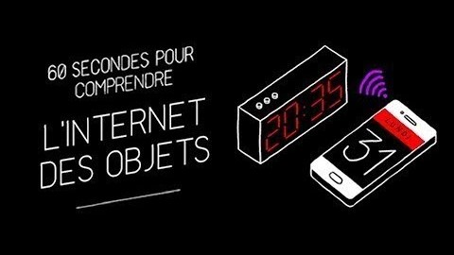
Internet des objets : Internet of Things (IOT)

Slide 13
SÉANCE 12

Slide 14
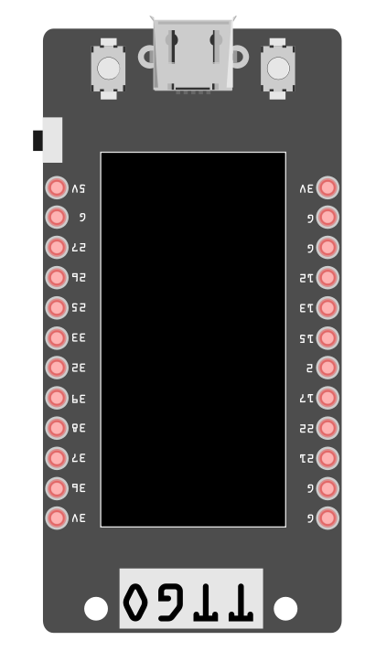
BROCHES DU ESP32 TTGO
5V(USB)
3.3V
GND
GND
ANALOG
ANALOG
INPUT ONLY
ANALOG
SCL
SDA
INPUT ONLY
ANALOG

Slide 15
CODE DE BASE POUR CONNECTER SON TTGO AU WIFI
Code : https://create.arduino.cc/editor/tof/7819210e-77d2-445d-8493-60bf3c79376f/preview

Slide 16
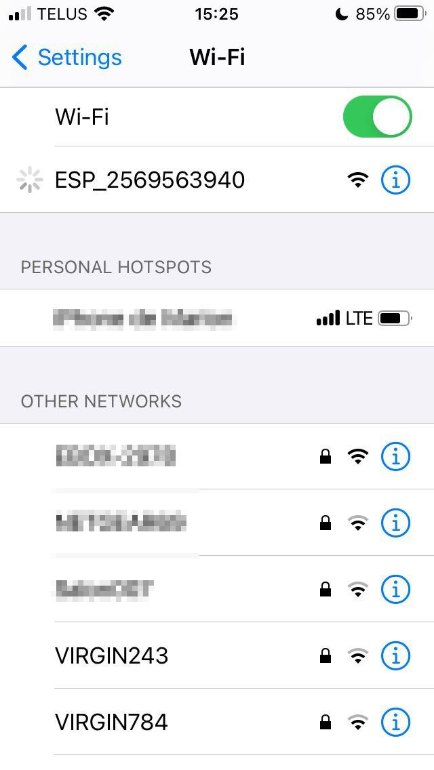
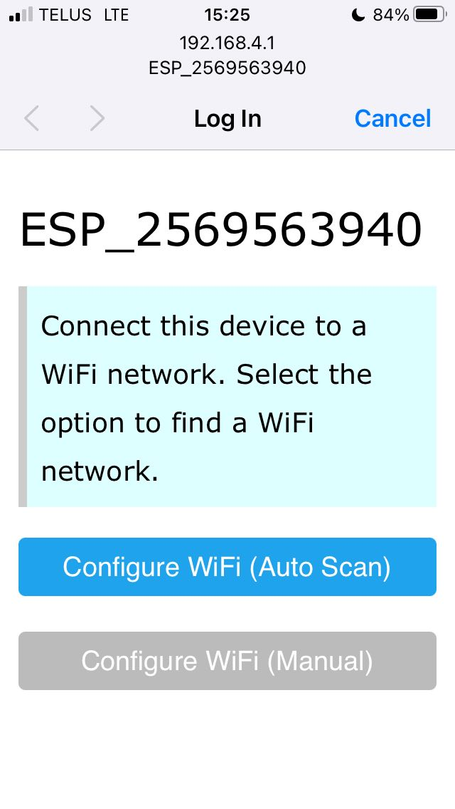
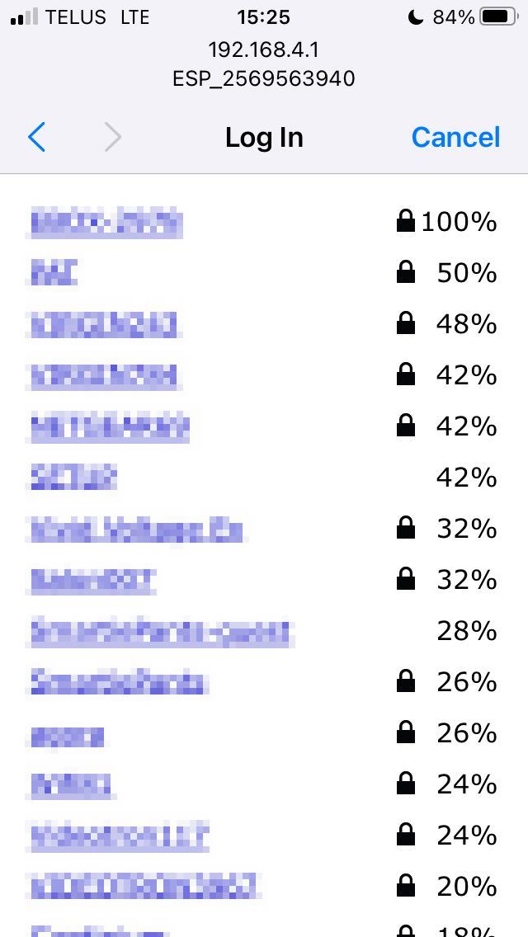
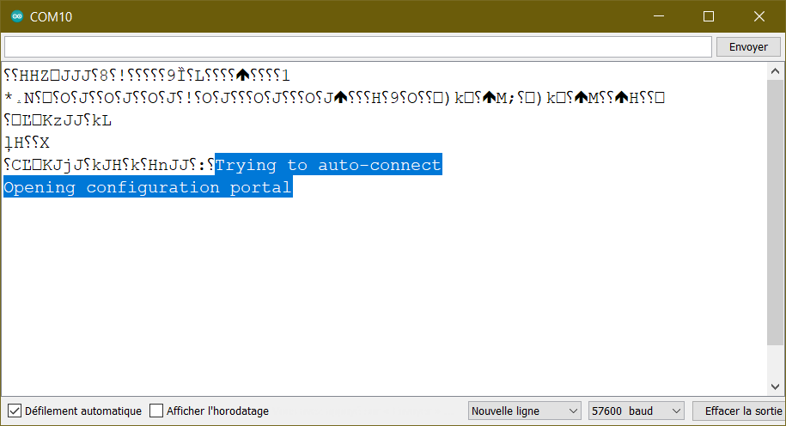
CODE DE BASE POUR CONNECTER SON TTGO AU WIFI AVEC WIFICONNECT LITE
Code : https://create.arduino.cc/editor/tof/0a284cc5-37fa-47ca-a833-bd368d40d843/preview
Si le moniteur série affiche «Trying to auto-connect» suivi de «Opening configuration portal» cela veut dire que la connexion Wi-Fi doit être configurée. Suivre les étapes à droite.
Se connecter au portail captif du ESP.
Cliquer «Configure WiFi».
Cliquer sur le bon réseau et entrer le mot de passe.

Slide 17
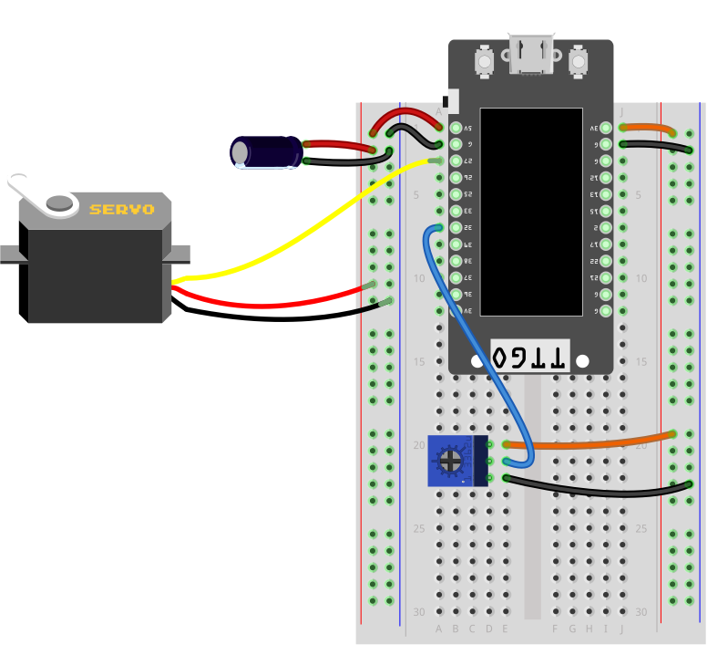
ESP32 TTGO SERVO. + POT.
5V
3.3V
Servomoteur alimenté par 5V et connecté à la broche 27
Potentiomètre «alimenté» par le 3.3V et connecté à la broche 32

Slide 18

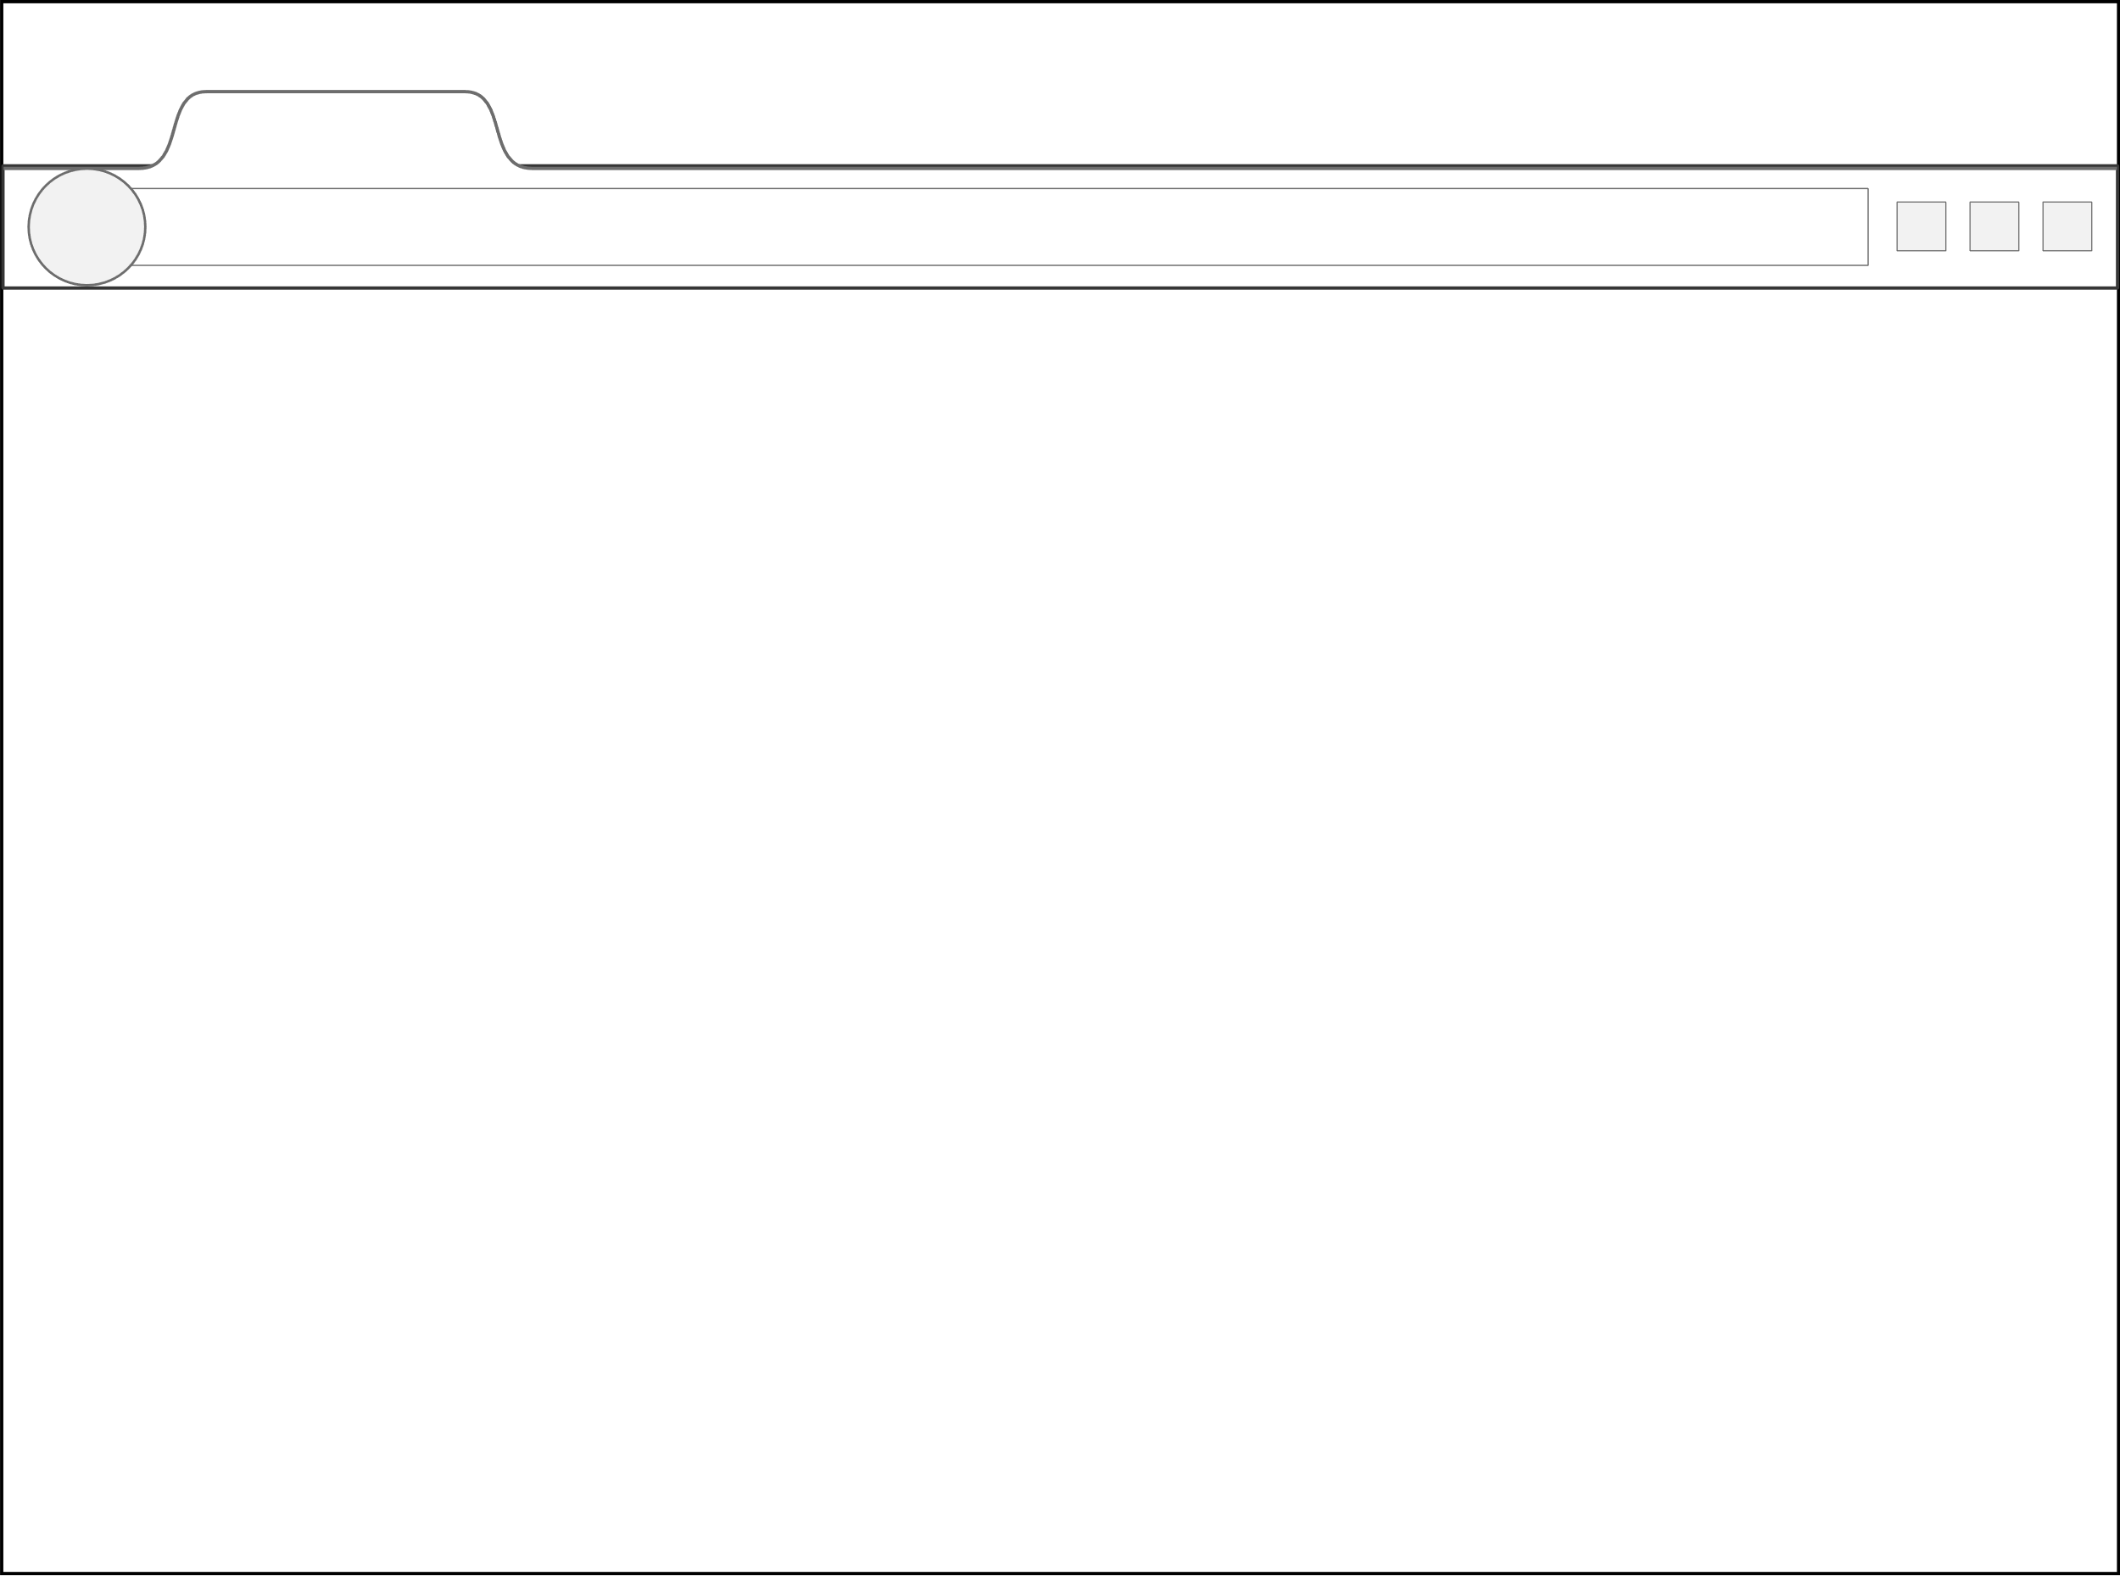
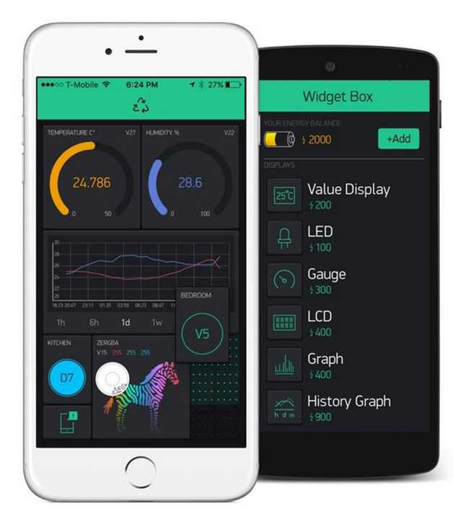
IOT : io.adafruit.com VS blynk.io
Utiliser io.adafruit.io pour connecter deux cartes Arduino par le Web, ou pour contrôler une carte Arduino à partir d’une page Web.
Page Web
io.adafruit.com
io.adafruit.com
Utiliser blynk.io pour contrôler une carte Arduino à partir d’une application Android ou iOs.
blynk.io

Slide 19
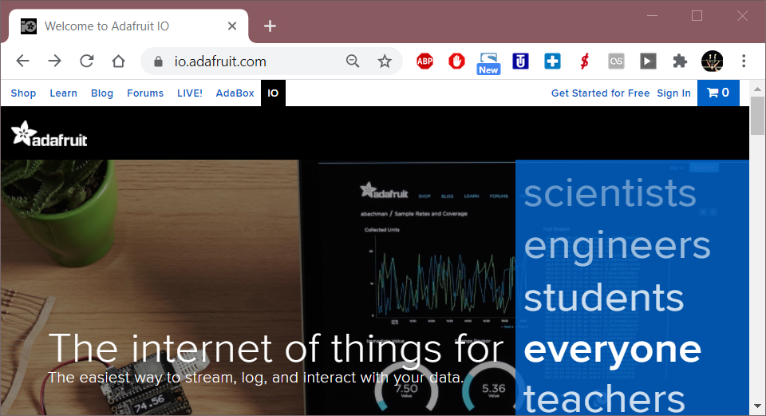
SERVICE IOT io.adafruit.com
Attention aux limitations du service gratuit!
https://io.adafruit.com/

Slide 20
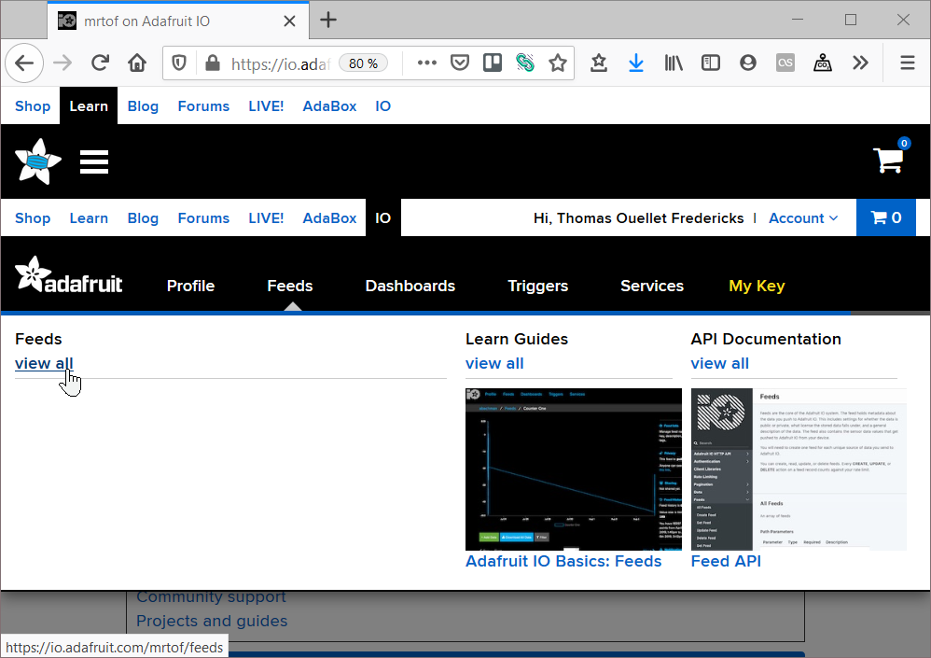
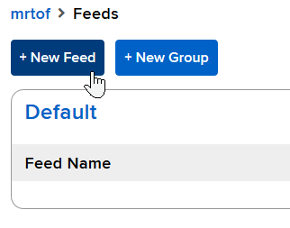
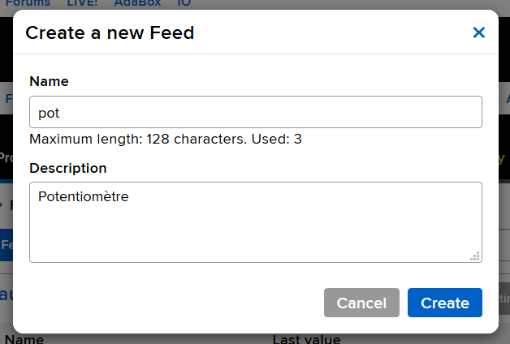
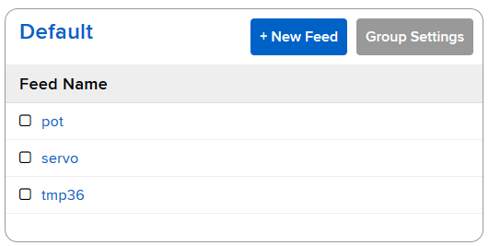
CRÉER UN FEED SUR io.adafruit.com
3
4
1
Créez trois (3) feeds nommés : pot, servo et tmp36
2

Slide 21
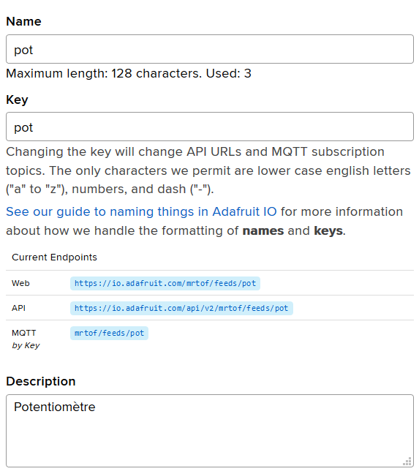
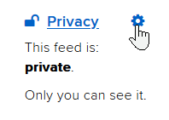
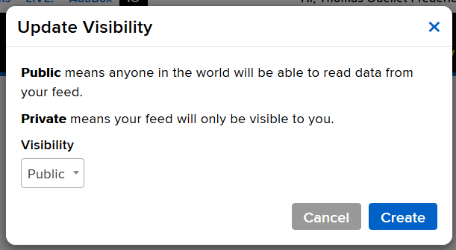
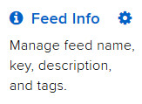
RENDRE UN FEED PUBLIC
2
1
Répéter pour les trois
Noter l’adresse
3
Rendre public
4

Slide 22
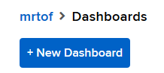
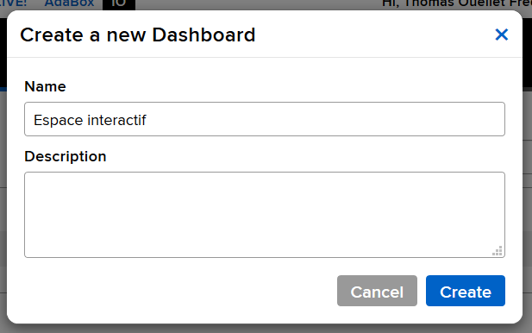
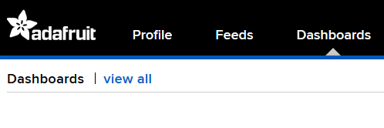
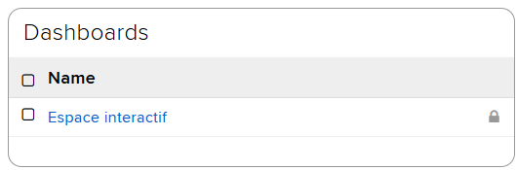
CRÉER UN DASHBOARD SUR io.adafruit.com
3
1
2
4
5

Slide 23
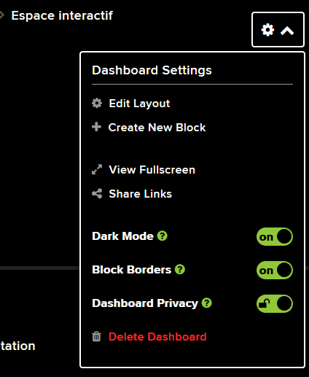
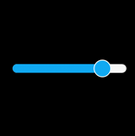
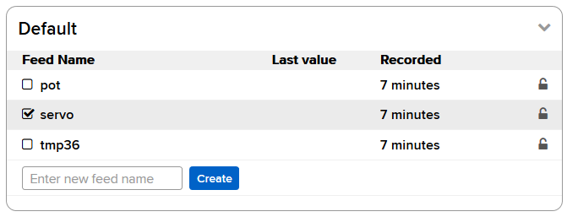
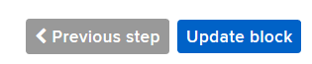
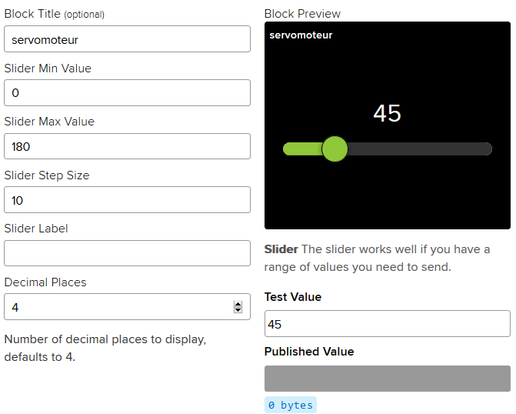
AJOUTER LE SERVOMOTEUR AU DASHBOARD
1
4
3
5
6
7
2
8

Slide 24
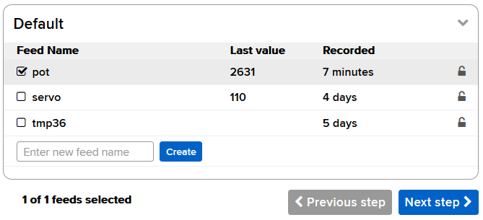

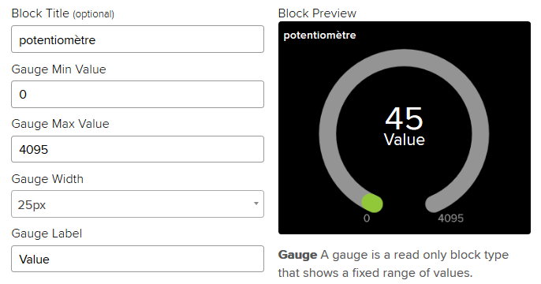
AJOUTER LE POTENTIOMÈTRE AU DASHBOARD
1
5
4
3
6
7
2
8

Slide 25
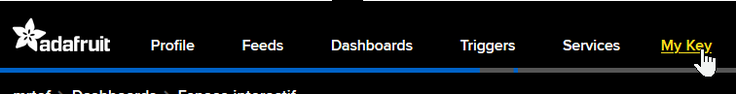
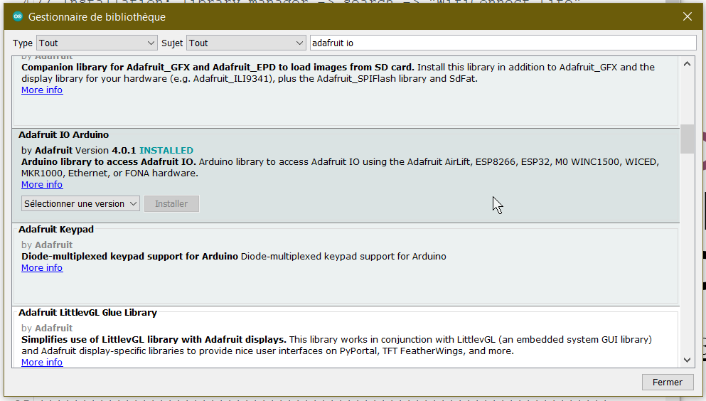
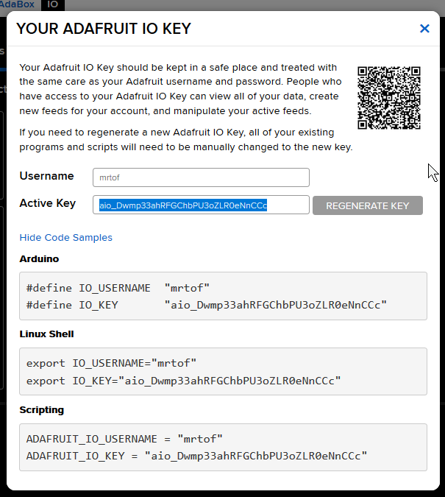
CODE POUR ESP32 TTGO ↔ IO.ADAFRUIT.COM (NE PAS OUBLIER DE MODIFIER LES OPTIONS DE CONNEXION!)
Code : https://create.arduino.cc/editor/tof/d6ac0b13-2cf1-4f19-8a20-4b888dc83a0e/preview

Slide 26
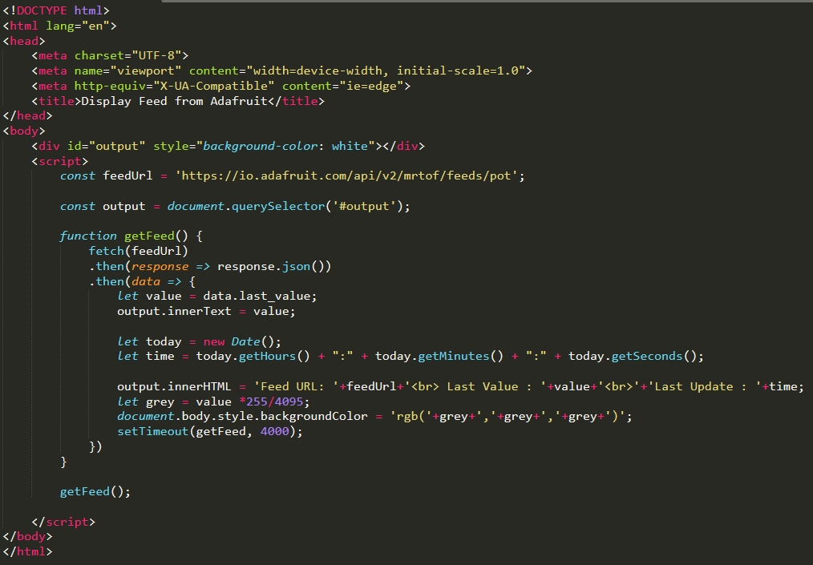
EXEMPLE DE PAGE WEB QUI LIT UN FEED IO.ADAFRUIT.COM (NE PAS OUBLIER DE MODIFIER L’ADRESSE DU FEED!)
Démo en ligne où en tournant un potentiomètre relié à mon ESP32, cela change la couleur en arrière-plan de la page Web : http://t-o-f.info/temp/getadafruitfeed.html

Slide 27

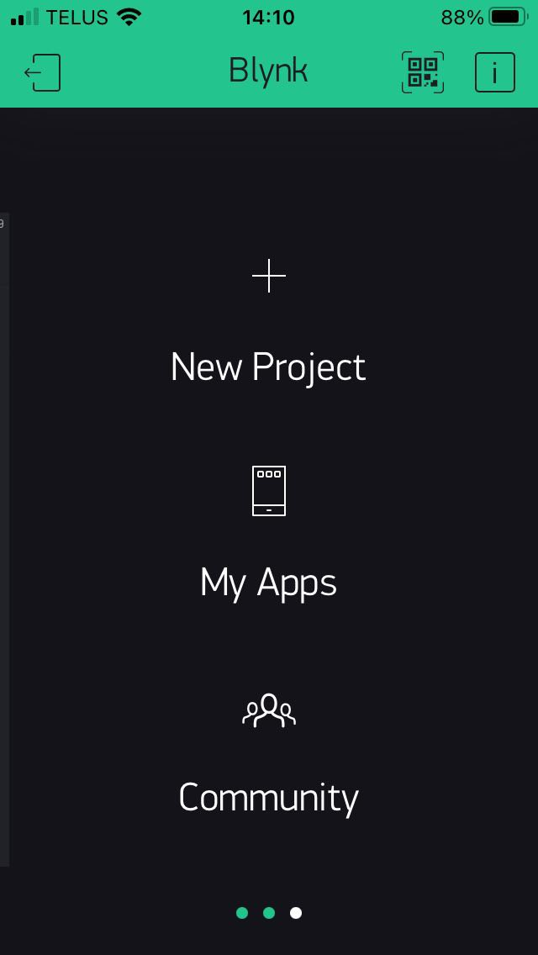
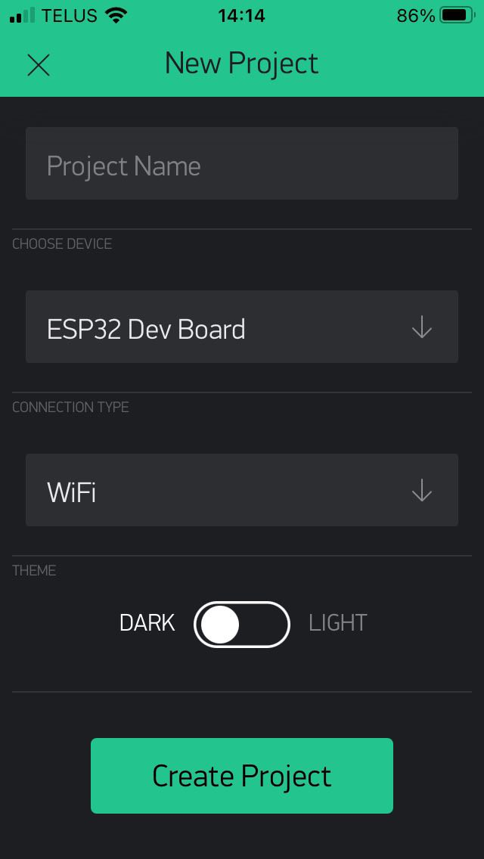
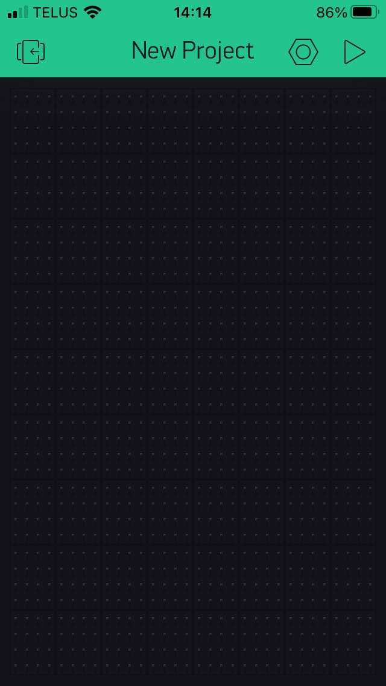
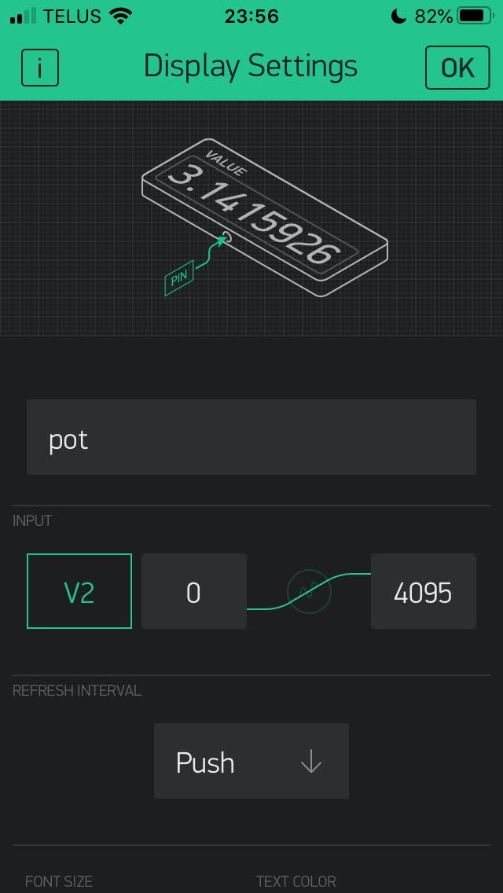


TÉLÉCHARGEZ L’APPLICATION «Blynk»
Le nommer et choisir la bonne carte. Vous allez recevoir un code spécial par courriel.
Cliquez dans l’espace vide pour ajouter des connecteurs.
Ajoutez un affichage «Display» pour le potentiomètre à «V2»
Ajoutez un contrôleur «Slider» pour le servomoteur à «V1»
Appuyez sur le bouton triangulaire pour lancer le projet.
Créer un nouveau projet

Slide 28
CODE POUR ESP32 TTGO ↔ BLYNK.IO (NE PAS OUBLIER DE MODIFIER LES OPTIONS DE CONNEXION!)
Code : https://create.arduino.cc/editor/tof/a6ae9661-cd81-417f-8088-d6246b6a9d8b/preview

Slide 29
SÉANCE 13

Slide 30
QUIZ FINAL, JEUDI 17 DÉCEMBRE 12:00

Slide 31
ESP32 TTGO SERVO. + POT.
5V
3.3V
Servomoteur alimenté par 5V et connecté à la broche 27
Potentiomètre «alimenté» par le 3.3V et connecté à la broche 32

Slide 32

CONTRÔLE PAR OPEN SOUND CONTROL (OSC)
L'Open Sound Control (OSC) est un format de transmission de données entre ordinateurs, synthétiseurs, robots ou tout autre matériel ou logiciel compatible, conçu pour le contrôle en temps réel. Il est le plus souvent transporté par User Datagram Protocol (UDP) et apporte des améliorations en termes de rapidité et flexibilité par rapport à l'ancienne norme MIDI. Spécifications de l’OSC 1.0 : http://opensoundcontrol.org/spec-1_0
IP : 10.10.10.4
Port : 9999
Message : /pot int
IP : 10.10.10.1
Port : 8888
Message : /servo int
IP : 10.10.10.1
IP : 10.10.10.4

Slide 33

EXEMPLE DE COMMUNICATION OSC ENTRE ESP32 ET ORDINATEUR
Pour la carte Arduino ESP32 TTGO
Installez la bibliothèque OSC de CNMAT:
Téléchargez https://github.com/CNMAT/OSC
Extrayez et déposez la bibliothèque dans Documents > Arduino > Libraries
Téléchargez le code Arduino ici : https://create.arduino.cc/editor/tof/b5435a79-2565-471d-a791-de8e652147ac/preview
Pour Max

Slide 34
REMPLIR LE QUESTIONNAIRE SUR LES ENSEIGNEMENTS

Slide 35
CHAÎNE WEB TRAVAIL SOMMATIF 10% GROUPES DE 2
Vous devez démontrer que vous êtes capable d’utiliser la plateforme Adafruit IO pour connecter deux microcontrôleurs entre eux à distance.
À partir du même compte Adafruit IO, vous devez réaliser un compte qui :
Lorsqu’un capteur du microcontrôleur A détecte un changement, il envoie la valeur à un feed qui est interprété par le microcontrôleur B. Le microcontrôleur B actionne un actionneur en fonction de la valeur reçue.
Lorsqu’un capteur du microcontrôleur B détecte un changement, il envoie la valeur à un feed qui est interprété par le microcontrôleur A. Le microcontrôleur A actionne un actionneur en fonction de la valeur reçue.
Les deux microcontrôleurs doivent avoir des actions et des réactions différentes (donc un code différent).
Capteur
save
«feedAB»
onMessage
Actionneur
Actionneur
onMessage
«feedBA»
save
Capteur
Vous devez remettre (par équipe) : vos deux codes Arduinos, un texte d’un paragraphe qui explique votre chaîne et une vidéo démontrant le fonctionnement de votre projet.

